Slide 1
INFECCIONES ASOCIADAS A CATÉTERES VASCULARES
Quinta cohorte Diplomatura de Infectología
Dr. Guillermo A. Recúpero
Agosto 2026

Slide 2
GENERALIDADES
Los catéteres venosos centrales son responsables de la mayoría de las bacteriemias nosocomiales.
El costo de tratar un episodio de bacteriemia relacionada a catéteres es elevado.
Es la tercera causa de infección nosocomial en UTI.

Slide 3
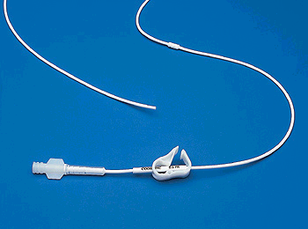
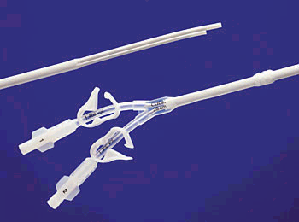
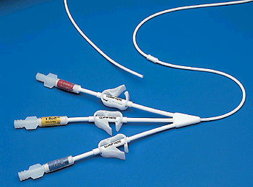
CATETER VENOSO CENTRAL

Slide 4
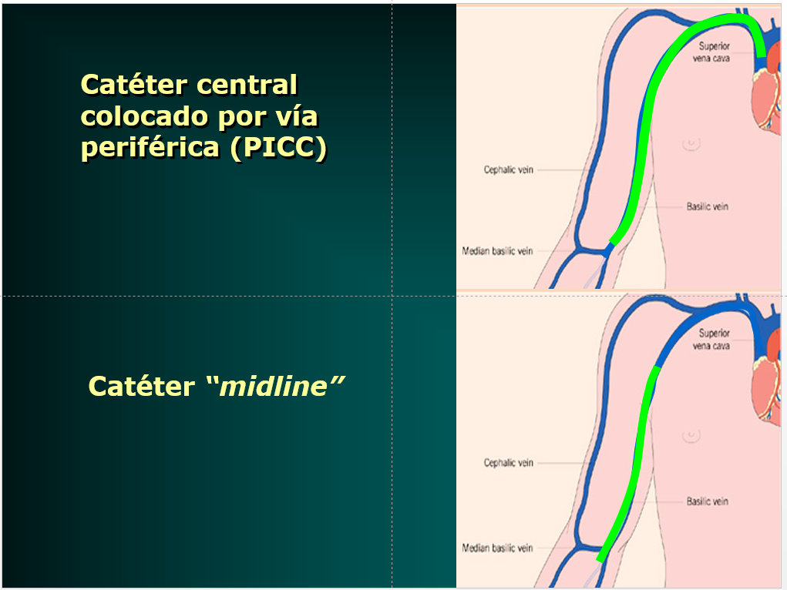

Slide 5
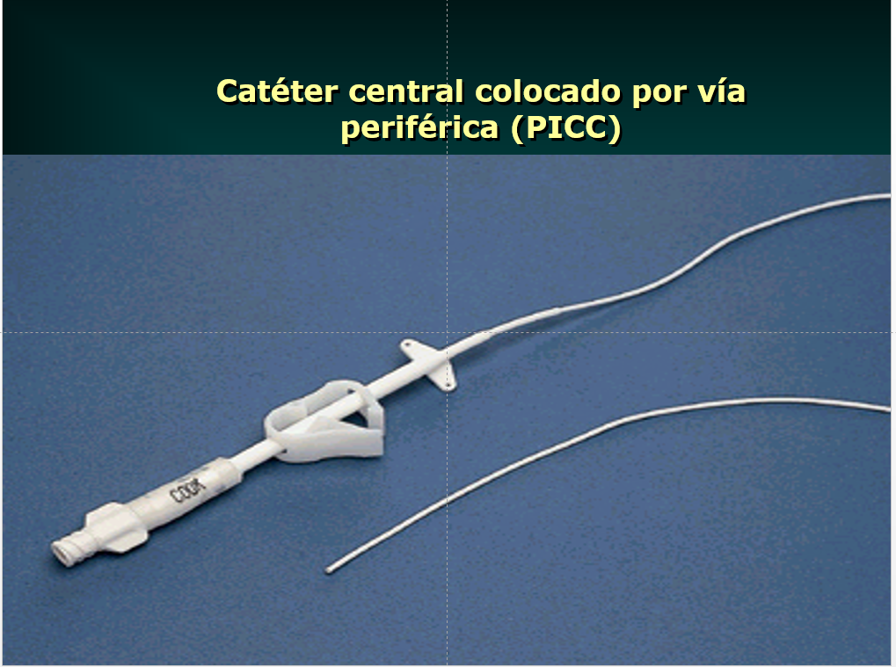

Slide 6
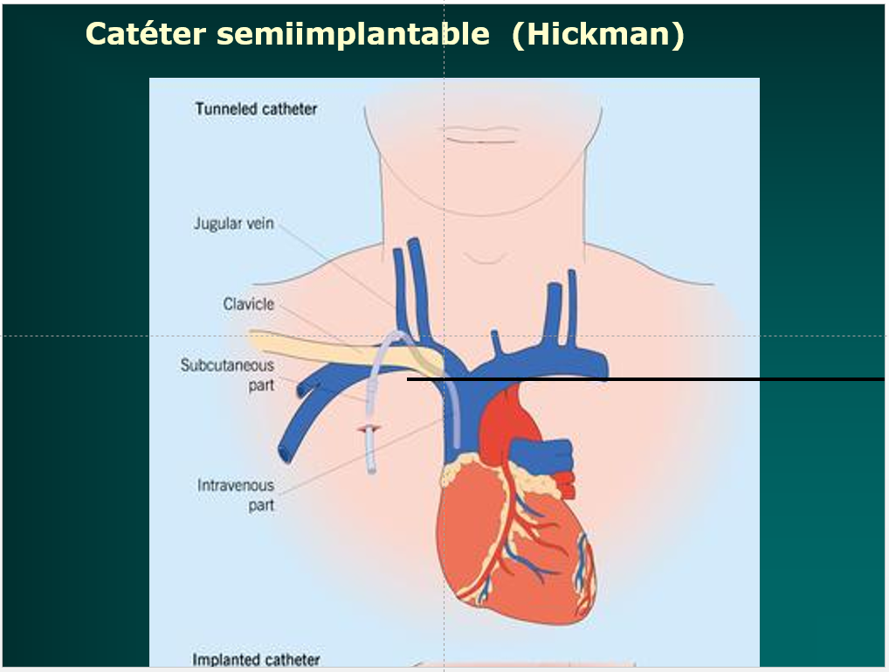

Slide 7
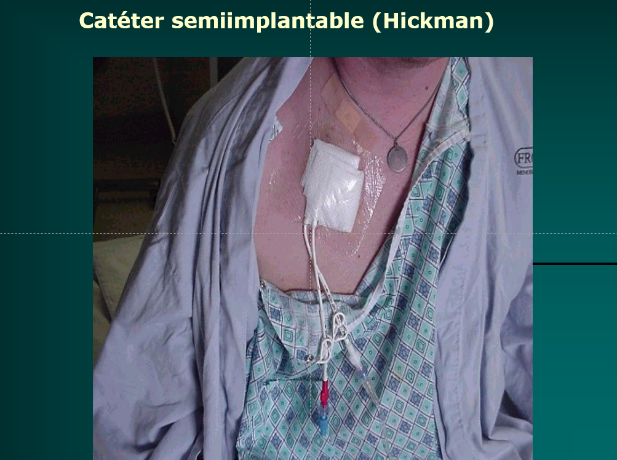

Slide 8
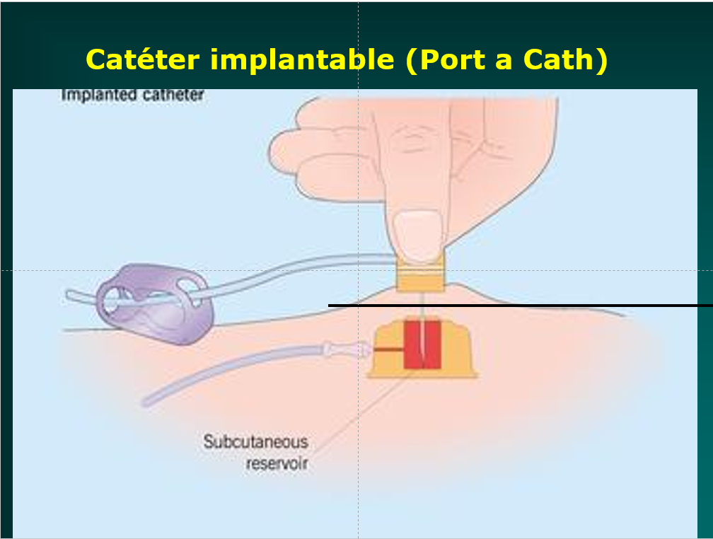

Slide 9
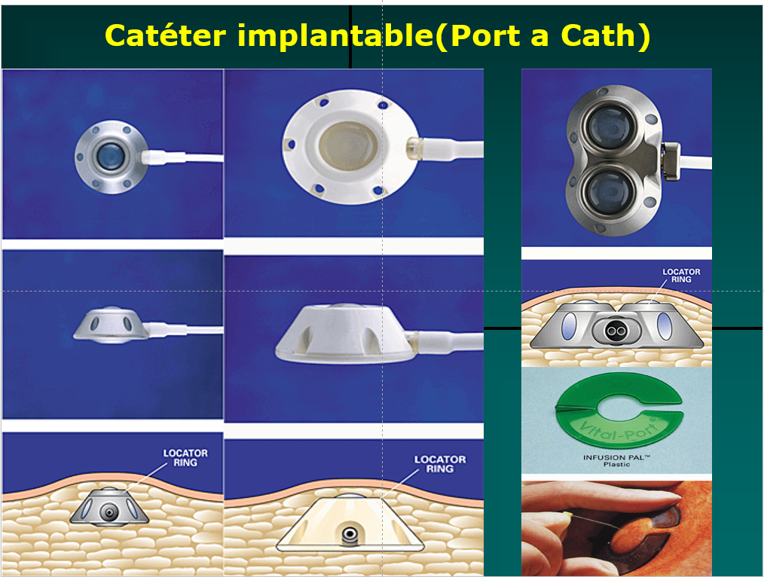

Slide 10
ETIOLOGÍA
Los estafilococos continúan siendo los principales agentes etiológicos de las BAC en el mundo; últimamente, han cobrado importancia los bacilos gramnegativos multiresistentes y las diferentes especies de cándida.
En las UCI de adultos de la Argentina, los principales gérmenes aislados fueron:
Klebsiella pneumoniae, Staphylococcus aureus, Pseudomonas aeruginosa y Acinetobacter spp.

Slide 11
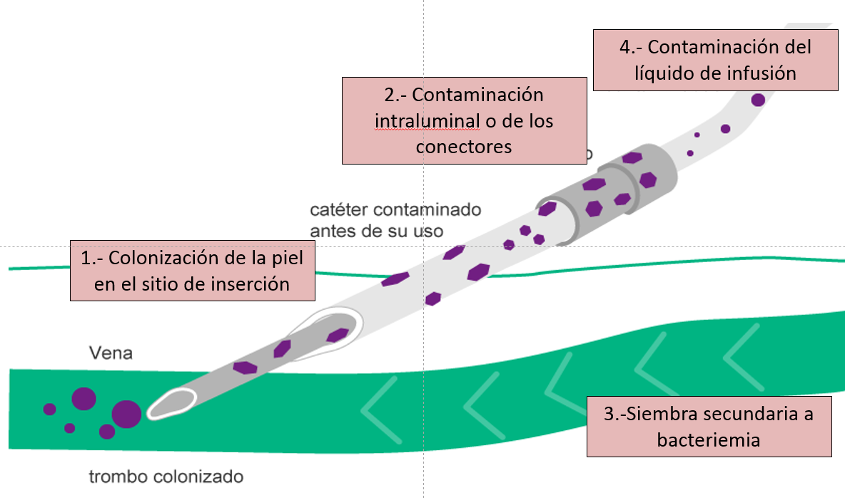

Slide 12
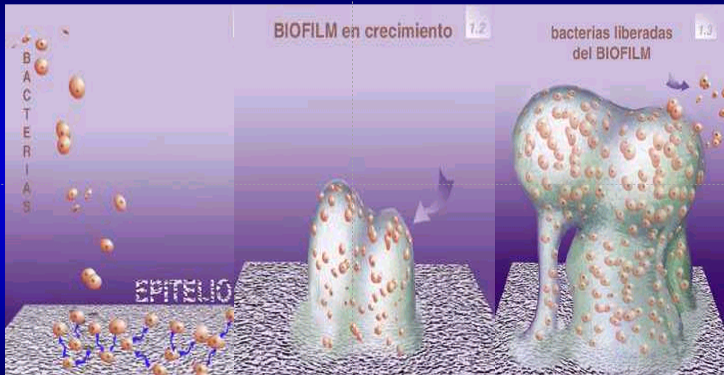

Slide 13
“Biofilm”
Material extracelular producido por bacterias
Staphylococcus coagulasa negativo,
Staphylococcus aureus,
Streptococcus viridans,
Enterococcus faecalis,
Klebsiella pneumoniae,
Pseudomonas aeruginosa,
Candida albicans
Aspectos que hacen a la formación de Biofilm un proceso clínico relevante
 Aumentan la resistencia a los antimicrobianos
 Puede mantener la fuente de infección
 Intercambio de material de resistencia

Slide 14
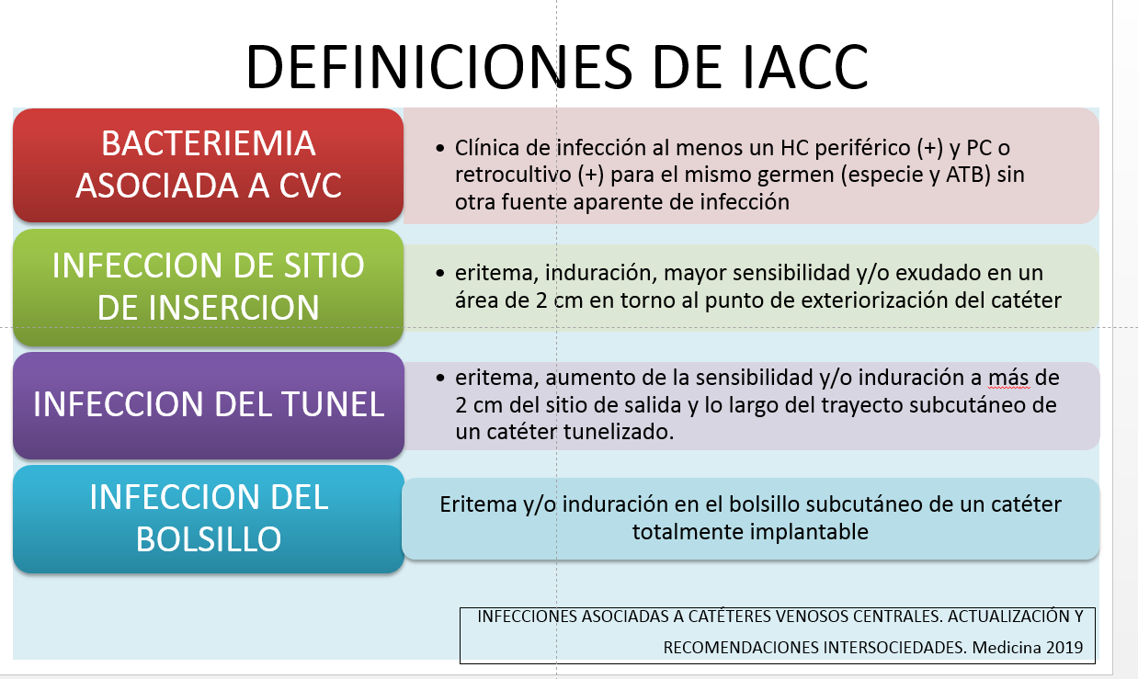

Slide 15
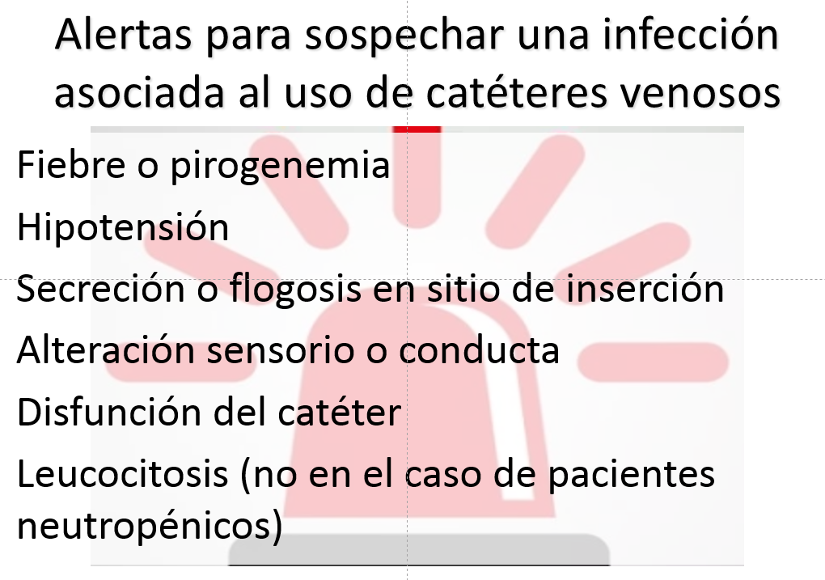

Slide 16
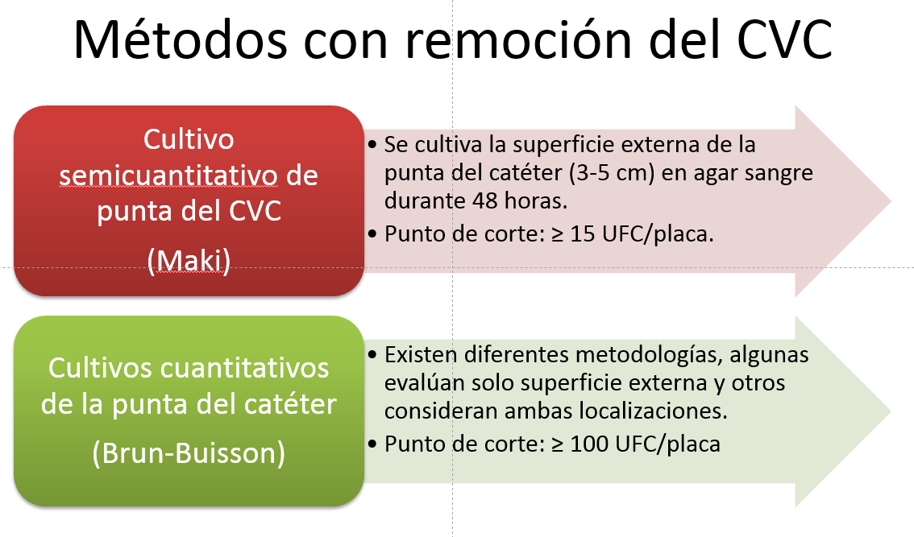

Slide 17
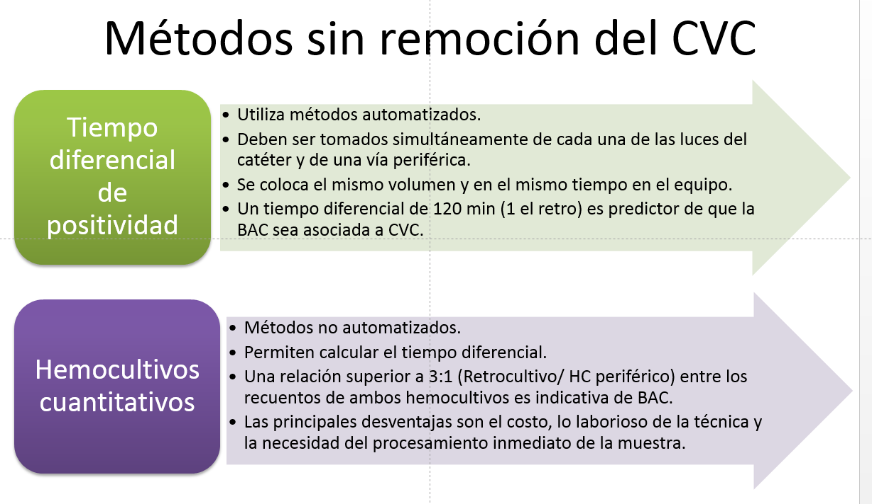

Slide 18
FIEBRE EN PACIENTES CON CVC
EXAMEN CLÍNICO: BÚSQUEDA DE FOCO-EXAMEN DEL SITIO DE INSERCCIÓN
CVC DE CORTA DURACIÓN
SIN SIGNOS LOCALES DE INFECCIÓN:
Realizar hemocultivos, buscar otros focos, otros cultivos:
A1: Paciente Inestable: Retiro CVC, Retrocultivo antes de retirar, ATB empírico
A2: Paciente Estable: Mantener CVC, Retrocultivo, Tratamiento empírico opcional.
B. CON SIGNOS LOCALES DE INFECCIÓN:
Retiro de catéter, Hemocultivo y Retrocultivo, Cultivo de la punta del catéter.
Considerar ATB empírico según gravedad del paciente y epidemiología local.

Slide 19
CATETER VENOSO IMPLANTABLE
SIN SIGNOS LOCALES DE INFECCIÓN:
Realizar hemocultivos, Retrocultivo, buscar otros focos, otros cultivos:
A 1: Paciente Inestable: Evaluar Retiro CVC, ATB empírico
A2: Paciente Estable: Mantener CVC, Retrocultivo, Tratamiento empírico opcional.
B. SUPURACIÓN DEL SITIO DE SALIDA:
Hemocultivos, Retrocultivo, Cultivo de la secreción
Evaluar Retiro CVC, ATB empírico
C. INFECCION DEL TUNEL; ABSCESO PORTAL, INFECCIÓN COMPLICADA (OSTEOMIELITIS, CELULITIS, ETC)
Hemocultivos, Retrocultivo
Retiro del CVC (Cultivo PC y portal)

Slide 20
CVC DE CORTA DURACIÓN
HC (+) RC (+): TD menos de 2 HS.: Considerar otros focos
HC (+) RC (+) TD más de 2 HS.: Bacteriemia relacionada con el catéter. Retiro del catéter.
HC (-) RC(+): control repetir HC

Slide 21
CVC IMPLANTABLES
HC (+) RC (+) TD menos de 2 HS.: Considerar otros focos
HC (+) RC (+) TD más de 2 HS.: Bacteriemia relacionada con el catéter. Retiro del catéter.
HC (-) RC (+): Repetir cultivos. Terapia de bloqueo.
HC (-) PC (-): Considerar otros focos

Slide 22
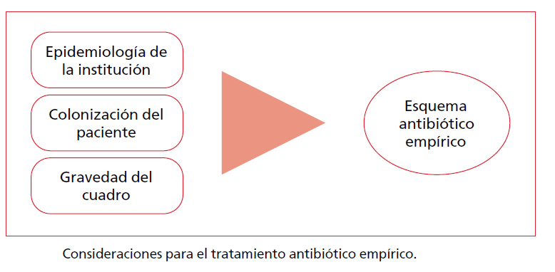

Slide 23
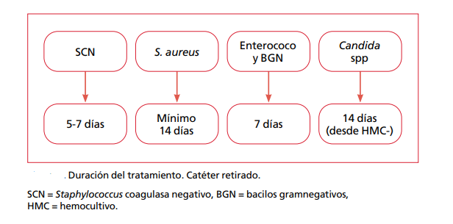

Slide 24
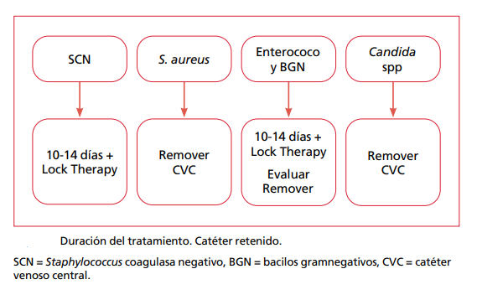

Slide 25
TERAPIA DE BLOQUEO
La terapia de bloqueo consiste en la administra­ción del antibiótico en la luz de un catéter central (que posteriormente no va a utilizarse) durante, al menos, 12 h (idealmente 24 h).
Se utiliza en caté­teres de larga duración y ante el aislamiento de mi­croorganismos poco virulentos (eficacia comprobada en estafilococo coagulasa negativo, sin evidencia en otras etiologías ante las que sólo va a utilizarse como “salvataje” si hay extrema dificultad en la remoción del catéter).
Los más utilizados son: vancomicina, amikacina, ciprofloxacina y Daptomicina.

Slide 26
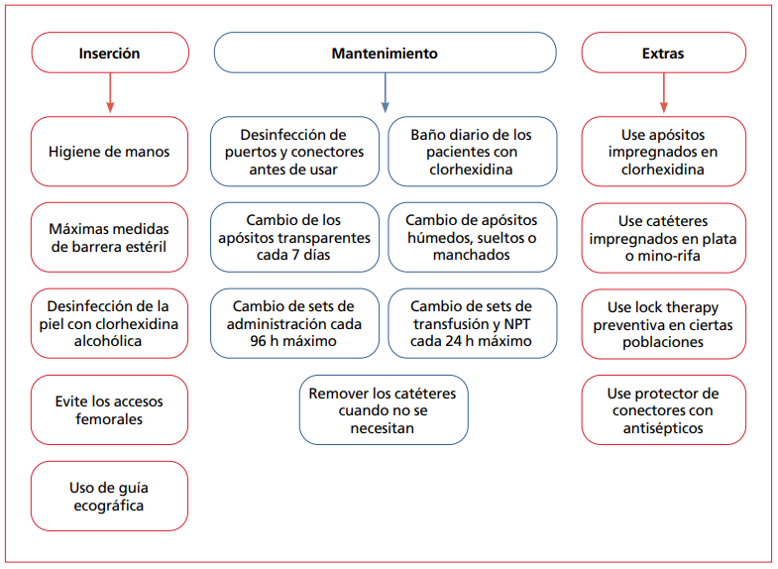

Slide 27
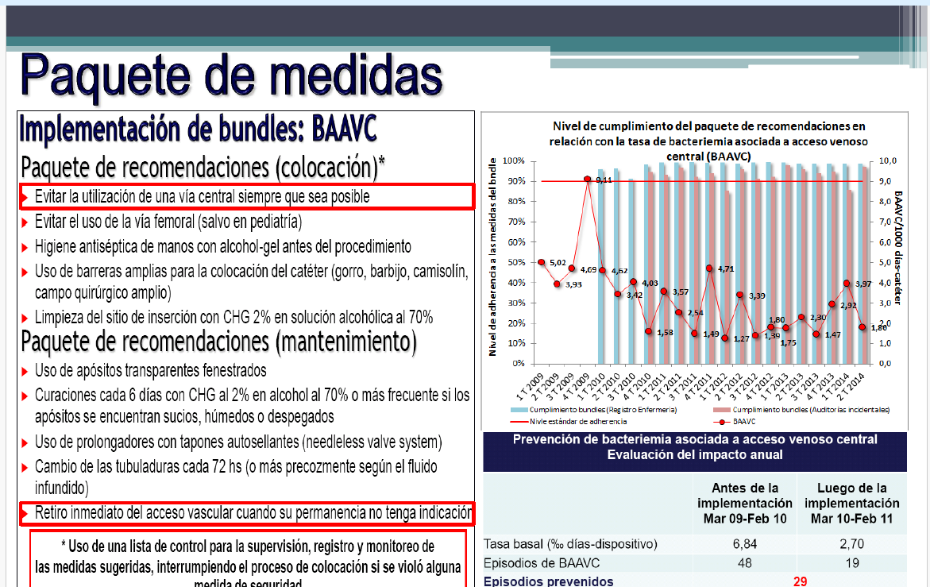

Slide 28
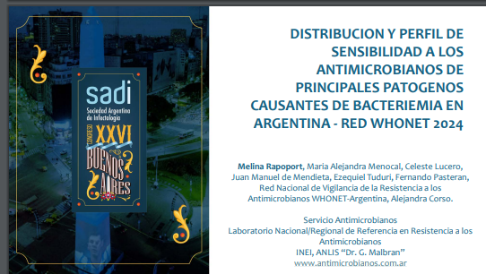

Slide 29
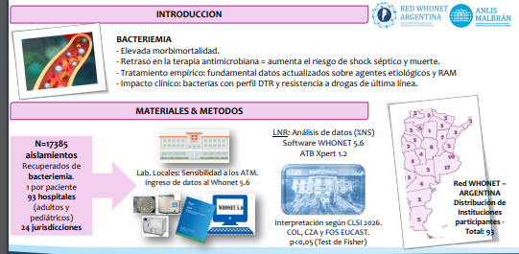

Slide 30
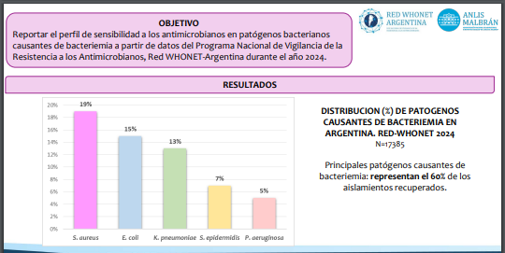

Slide 31
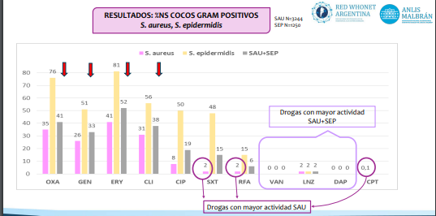

Slide 32
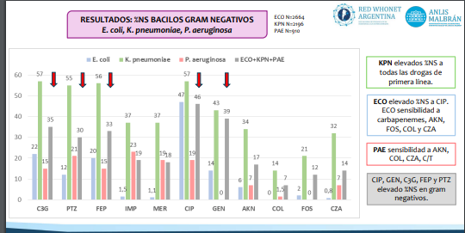

Slide 33
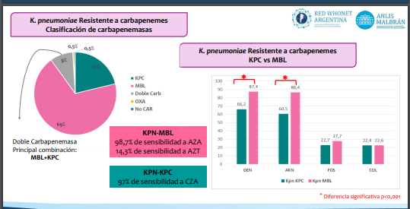

Slide 34
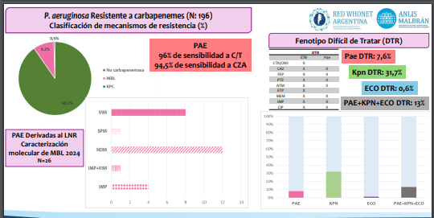

Slide 35
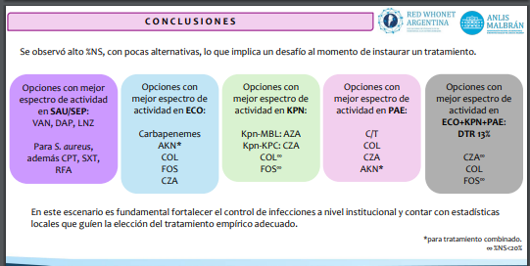

Slide 36
Estafilococo Meticilino Resistente
Vancomicina:
Linesolid:
Daptomicina:

Slide 37
Enterobacterias productoras de BLEE
Enterobacterias resistentes a Carbapenem
PAE difícil de tratar
Acinetobacter baumanii

Slide 38
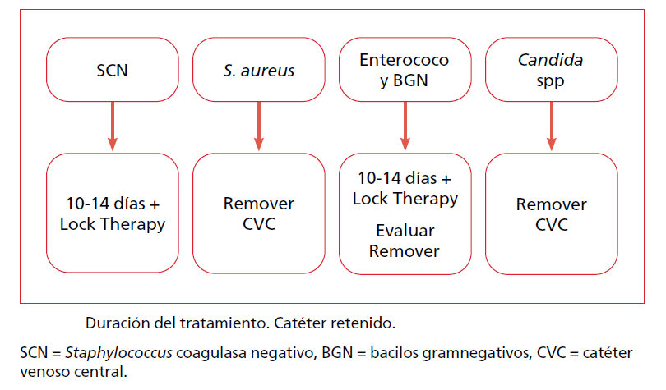

Slide 39
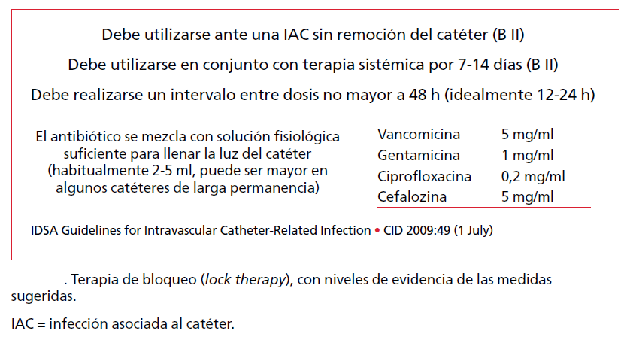

Slide 40
MUCHAS GRACIAS

